Slide 1
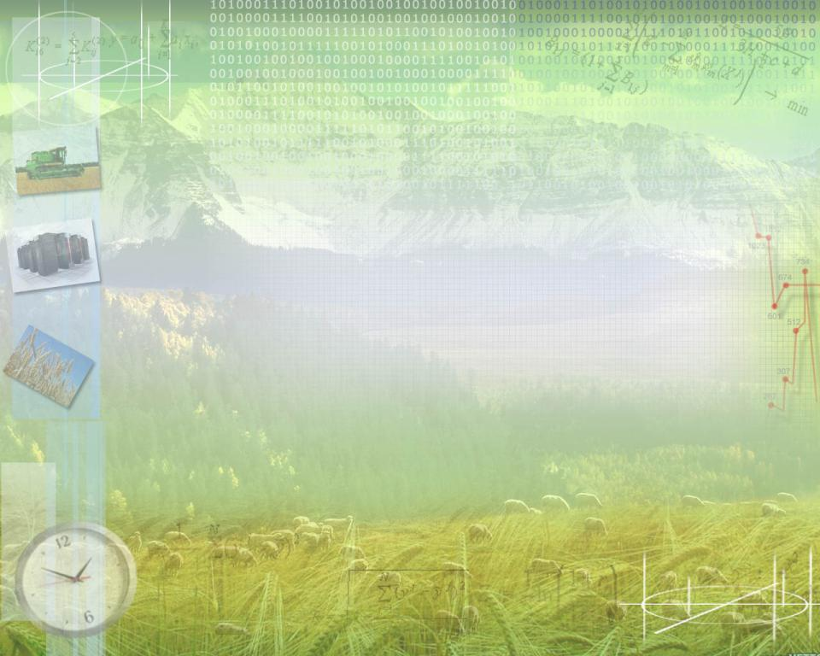
«Теория без практики мертва или бесполезна, практика без теории невозможна или пагубна».
А. Н. Крылов
Тема урока: Применение производной в физике, математике, биологии и жизни
Учитель математики ВКК МБОУ СОШ с углубленным изучением отдельных предметов Орлова О.В.
Г. Воронеж

Slide 2

Тип урока:
интегрированный
Воспитательная работа:
Расширение кругозора и познавательной деятельности учащихся
Развитие логического мышления и умение применять свои знания
Техническое обеспечение:
Интерактивная доска
Компьютер
Диск

Slide 3


обобщить и закрепить ключевые задачи по теме
обобщить и закрепить применение техники дифференцирования
учить работать с теоретическими вопросами темы
научиться применять производную в физике, биологии и математике
обобщить, систематизировать знания о производной

Slide 4

Повторение основных понятий:
1. Скажите основное определение производной?
2. Что вы знаете о производной (свойства, теоремы)?
3. Знаете ли вы какие-нибудь примеры задач с применением производной?

Slide 5

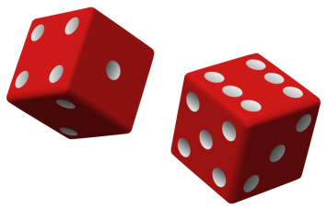
Обоснование термина производной:
Производная – одно из фундаментальных понятий математики. Умение решать задачи с применением производной требует хорошего знания теоретического материала, умения проводить исследование различных ситуаций.
Поэтому сегодня на уроке мы закрепим и систематизируем полученные знания, рассмотрим и оценим работу каждой группы и на примере некоторых задач покажем, как при помощи производной решать другие задачи и нестандартные задачи с применением производной.

Slide 6
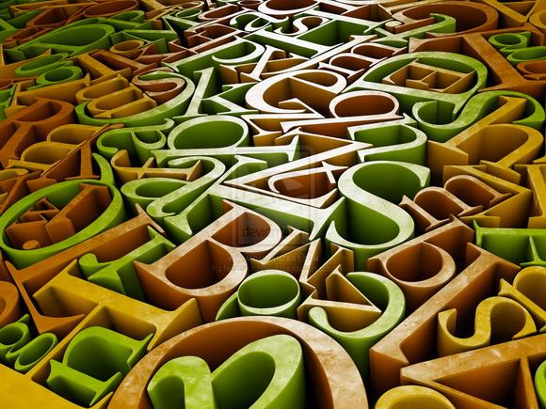
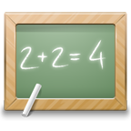
Разбор домашней работы:
№ 396,
397 (а, б),
401 (2),
425 (4,7)

Slide 7


Домашнее задание:
№ 428 (2),
430 (1),
433 (1, 3),
435*, 439*

Slide 8

Объяснение нового материала и запись конспекта:
I. Мгновенная мощность есть производная работы по времени:
W=lim ΔA/Δt ΔA – изменение работы.
II. Если тело вращается вокруг оси, то угол поворота есть функция времени t
Тогда угловая скорость равна:
W=lim Δφ/Δt=φ׳(t)
Δt→0
III. Сила тока есть производная
Ι=lim Δg/Δt=g′, где g – положительный электрический заряд переносимый через сечение проводника за время Δt.
IV. Пусть ΔQ – количество теплоты, необходимое для изменения температуры за Δt времени, тогда
lim ΔQ/Δt=Q′=C – удельная теплоёмкость.
V. Задача о скорости течения химической реакции.
m(t)-m(t0) – количество вещества, вступающее в реакцию от времени t0 до t
V= lim Δm/Δt=m’
Δt→0

Slide 9
VI. Пусть m – масса радиоактивного вещества. Скорость радиоактивного распада: V= lim Δm/Δt=m׳(t)
Δt→0
В дифференцированной форме закон радиоактивного распада имеет вид:
dN/dt=-גN, где N – число ядер не распавшихся время t.
Интегрируя это выражение, получаем: dN/N= -גdt ∫dN/N= -ג∫dt lnN= -גt+c, c=const
при t=0 число радиоактивных ядер N=N0, отсюда имеем: ln N0=const, следовательно ln N=-גt+ln N0.
Потенциируя это выражение получаем:
- закон радиоактивного распада, где N0 – число ядер в момент времени t0=0, N – число ядер, не распавшихся за время t.

Slide 10


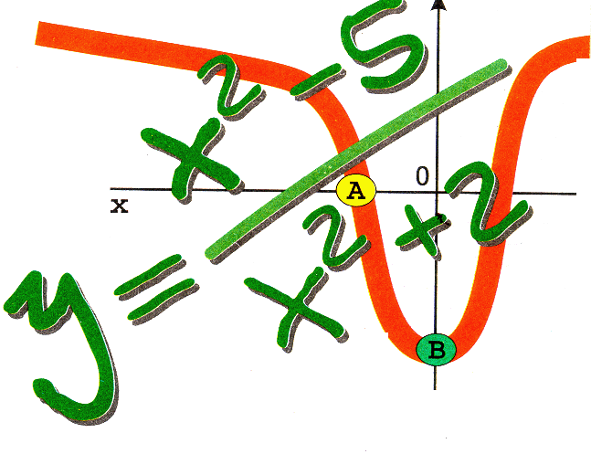
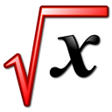
Применение производной в биологии, физике, жизни
Дифференциальное исчисление- это описание окружающего нас мира, выполненное на математическом языке. Производная помогает нам успешно решать не только математические задачи, но и задачи практического характера в разных областях науки, техники и жизни.

Slide 11
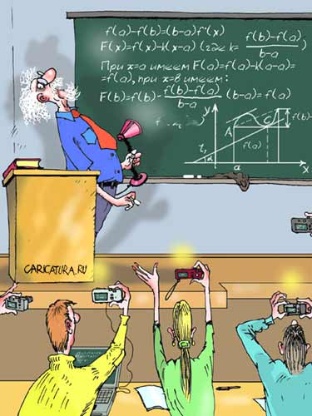

1. «Сюжет Листик»
Мы с вами изучали производную и её свойства. Философское высказывание Гильберта: «У каждого человека есть определённый кругозор. Когда этот кругозор сужается до бесконечного малого, то он обращается в точку. Тогда человек и говорит что это и есть его точка зрения.»
Давайте попробуем измерить точку зрения на применении производной!
Рассмотрим падение как неравномерное движение зависящее от времени.
Итак: S=S(t) V=S′(t)=x′(t), a=V′(t)=S″(t)
F=ma F=mV′ F=mS″
Запишем II закон Ньютона:
F=mV′ F=mS″

Slide 12

Открытие приложения «Листок»

Slide 13
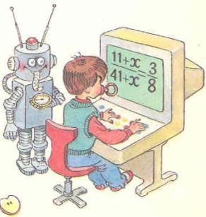


2. «Сюжет Суслики, Волки»
Рассмотрим дифференциальные уравнения показательного роста и убывания : F=ma F=mV' F=mS''
Решение многих задач физики, технической биологии и социальных наук сводятся к задаче нахождения функций y=f(x), удовлетворяющих дифференциальному уравнению f'(x)=kf(x), где k= const .

Slide 14
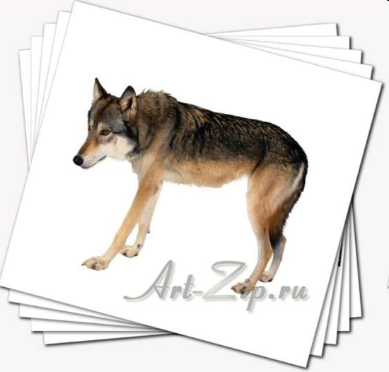
Открытие приложения «Волки»

Slide 15
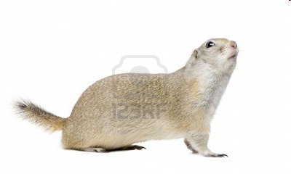
Открытие приложения «Суслики»

Slide 16
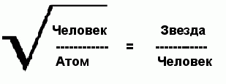


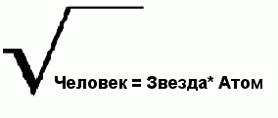
3. «Формула Человека»
Человек во столько раз больше атома, во сколько раз он меньше звезды:
Человек Звезда
------------ = ------------
Атом Человек
Отсюда следует, что Человек = Звезда* Атом
Это и есть формула, определяющая место человека во вселенной. В соответствии с ней размеры человека представляют среднее пропорциональное звезды и атома.

Slide 17
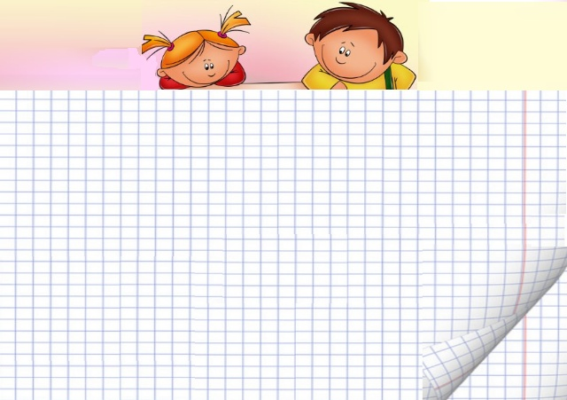
Применение производной в математике
Производная в математике показывает числовое выражение степени изменений величины, находящейся в одной и тоже точке, под влиянием различных условий.
Формула производной встречается нам ещё в 15 веке. Великий итальянский математик Тартальи, рассматривая и развивая вопрос - на сколько зависит дальность полёта снаряда от наклона орудия - применяет её в своих трудах.
Формула производной часто встречается в работах известных математиков 17 века. Её применяют Ньютон и Лейбниц.
Посвящает целый трактат о роли производной в математике известный учёный Галилео Галилей. Затем производная и различные изложения с её применением стали встречаться в работах Декарта, французского математика Роберваля и англичанина Грегори. Большой вклад по изучению производной внесли такие умы, как Лопиталь, Бернулли, Лангранж и др.

Slide 18


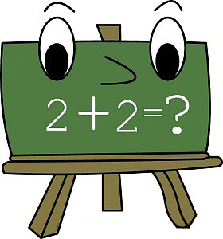
№1 Построить график и исследовать функцию:

Slide 19
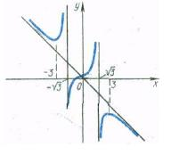


Slide 20

Минутка релаксации (приложение BBC):

Slide 21

Применение производной в физике
При изучении тех или иных процессов и явлений часто возникает задача определения скорости этих процессов. Её решение приводит к понятию производной, являющемуся основным понятием дифференциального исчисления.
Метод дифференциального исчисления был создан в XVII и XVIII вв. С возникновением этого метода связаны имена двух великих математиков – И. Ньютона и Г.В. Лейбница.
Ньютон пришёл к открытию дифференциального исчисления при решении задач о скорости движения материальной точки в данный момент времени (мгновенной скорости).
В физике производная применяется в основном для вычисления наибольших или наименьших значений каких-либо величин.

Slide 22
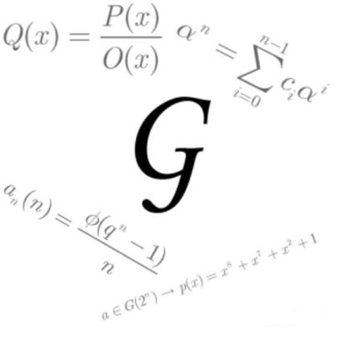
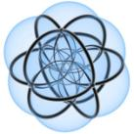
№1 Потенциальная энергия U поля частицы, в котором находится другая, точно такая же частица имеет вид: U = a/r2 – b/r, где a и b — положительные постоянные, r — расстояние между частицами. Найти: а) значение r0 соответствующее равновесному положению частицы; б) выяснить устойчиво ли это положение; в) Fmax значение силы притяжения; г) изобразить примерные графики зависимости U(r) и F(r).

Slide 23
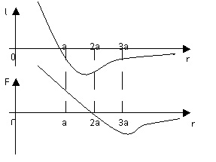
Решение: Для определения r0 соответствующего равновесному
положению частицы исследуем f = U(r) на экстремум.
Используя связь между потенциальной энергией поля
U и F, тогда F = -dU/dr, получим F = -dU/dr = -(2a/r3+b/r2)=0;
при этом r = r0; 2a/r3 = b/r2 => r0 = 2a/b;
Устойчивое или неустойчивое равновесие определим по знаку второй производной:
d2U/dr02= dF/dr0=-6a/r04 + 2b/r03 = -6a/(2a/b)4+2b/(2a/b)3=(-b4/8a3)<0;
равновесие устойчивое.
Для определения Fmax притяжения исследую на экстремумы функцию:
F = 2a/r3— b/r2;
dF/dr = -6a/r4 + 2b/ r3 = 0;
при r = r1 = 3a/b;
подставляя, получу Fmax = 2a/r31 — b/r31 = - b3/27a2;
U(r) = 0; при r = a/b; U(r)min при r = 2, a/b = r0;
F = 0; F(r)max при r = r1 = 3a/b;
Ответ: F(r)max при r = r1 = 3a/b;

Slide 24


№2 Цепь с внешним сопротивлением R = 0,9 Ом питается от батареи из k=36 одинаковых источников, каждый из которых имеет ЭДС E=2 В и внутреннее сопротивление r0 = 0,4 Ом. Батарея включает n групп, соединенных параллельно, а в каждой из них содержится m последовательно соединенных аккумуляторов. При каких значениях m, n будет получена максимальная J во внешнем R.

Slide 25
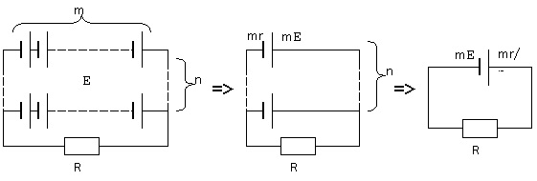
Решение:
При последовательном соединении аккумуляторов Eгр = m*E; rгр = r0*m;
а при параллельном соединении одинаковых rбат = r0m/n; Eбат = m*E,
По закону Ома J = mE/(R+ r0m/n) = mEn/(nR + r0m)
Т.к. k – общее число аккумуляторов, то k = mn;
J = kE/(nR + r0m) = kE/(nR + kr0/n);
Для нахождения условия при котором J тока в цепи максимальная исследую функцию J = J(n) на экстремум взяв производную по n и приравняв ее к нулю.
J’n-(kE(R—kr0/n2))/ (nR + kr0/n)2 = 0;
n2 = kr/R
n = √kr/R = √3,6*0,4/0,9 = 4;
m = k/n = 36/4 = 9;
при этом Jmax = kE/(nR + mr0) = 36*2/(4*0,9 + 9*0,4) = 10 А;
Ответ: n = 4, m = 9.

Slide 26
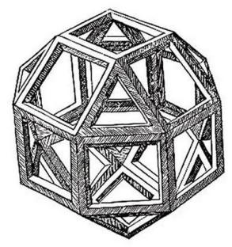
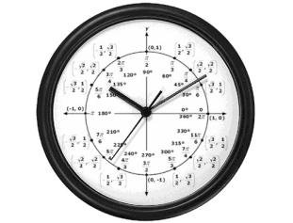
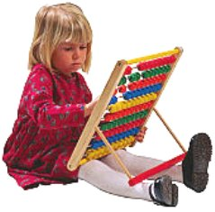
№3 Платформа массой М начинает двигаться вправо под действием постоянной силы F. Из неподвижного бункера на нее высыпается песок. Скорость погрузки постоянна и равна μ кг/с. Пренебрегая трением, найти зависимость от времени ускорения а платформы в процессе погрузки. Определить ускорение а1 платформы в случае, если песок не насыпается на платформу, а из наполненной высыпается через отверстие в ее дне с постоянной скоростью μ кг/с.

Slide 27
Решение: Рассмотрим сначала случай, когда песок насыпается на платформу
Движение системы платформа-песок можно описать с помощью второго закона Ньютона:
dP/dt = FΣ
P – импульс системы платформа-песок, FΣ – сила, действующая на систему платформа-песок.
Если через p обозначить импульс платформы, то можно написать:
dp/dt = F
Найдем изменение импульса платформы за бесконечно малый промежуток времени Δt: Δp = (M+μ(t+Δt))(u+Δu) – (M+μt)u =FΔt;
где u – скорость платформы.
Раскрыв скобки и, проведя сокращения получаем:
Δp = μuΔt + MΔu+μΔut+ μΔuΔt =FΔt
Разделим на Δt и перейдем к пределу Δt →0
Mdu/dt+μtdu/dt+μu=F или d[(M+μt)u]/dt = F
Это уравнение можно проинтегрировать, считая начальную скорость платформы равной нулю: (M+μt)u = Ft.
Следовательно: u = Ft/(M+μt)
Тогда, ускорение платформы: a = du/dt =
=(F(M+μt)-Ftμ)/(M+μt)2 =
=FM / (M+μt)2

Slide 28
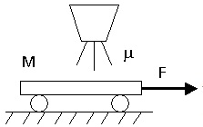
Рассмотрим случай, когда песок высыпается из наполненной платформы.
Изменение импульса за малый промежуток времени:
Δp = (M-μ(t+Δt))(u+Δu) +μΔtu – (M-μt)u = FΔt
Слагаемое μΔtu есть импульс количества песка, которое высыпалось из платформы за время Δt. Тогда:
Δp = MΔu - μtΔu - μΔtΔu = FΔt
Разделим на Δt и перейдем к пределу Δt →0
(M-μt)du/dt = F
Или a1=du/dt= F/(M-μt)
Ответ: a = FM / (M+μt)2 , a1= F/(M-μt)

Slide 29

Работа в классе
(решение номеров из сборника):
№ 1 Найти скорость движения материальной точки в конце З-й секунды, если движение точки задано уравнением s = t^2 -11t + 30.
№ 2 Точка движется прямолинейно по закону s = 6t – t^2. В какой момент ее скорость окажется равной нулю?
№ 3 Два тела движутся прямолинейно: одно по закону s = t^3 – t^2 - 27t, другое — по закону s = t^2 + 1. Определить момент, когда скорости этих тел окажутся равными.
№ 4 Для машины, движущейся со скоростью 30 м/с, тормозной путь определяется формулой s(t) =30t—16t^2, где s(t) - путь в метрах, t - время торможения в секундах. В течении какого времени осуществляется торможение до полной остановки машины? Какое расстояние пройдет машина с начала торможения до полной ее остановки?

Slide 30
№5 Тело массой 8 кг движется прямолинейно по закону s = 2t^2+ 3t - 1. Найти кинетическую энергию тела (mv^2/2) через 3 секунды после начала движения.
Решение: Найдем скорость движения тела в любой момент времени:
  V = ds / dt = 4t + 3
  Вычислим скорость тела в момент времени t = 3:
  V t=3 = 4 * 3 + 3=15 (м/с).
  Определим кинетическую энергию тела в момент времени t = 3:
  mv2/2=8-15^2 /2=900 (Дж).
№6 Найти кинетическую энергию тела через 4 с после начала движения, если его масса равна 25 кг, а закон движения имеет вид s = Зt^2— 1.
№7 Тело, масса которого 30 кг, движется прямолинейно по закону s = 4t^2 + t. Доказать, что движение тела происходит под действием постоянной силы.
Решение: Имеем s' = 8t+1, s" = 8. Следовательно, a(t) = 8 (м/с^2), т. е. при данном законе движения тело движется с постоянным ускорением 8 м/с^2. Далее, так как масса тела постоянна (30 кг), то по второму закону Ньютона действующая на него сила F=ma=30*8=240 (H)-также постоянная величина.

Slide 31
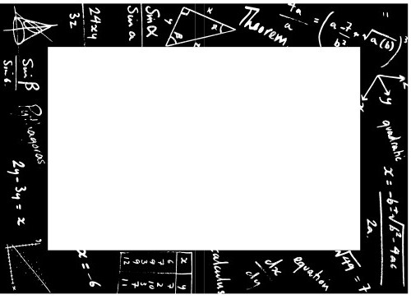

№8 Тело массой 3 кг движется прямолинейно по закону s(t)=t^3-3t^2+2. Найти силу, действующую на тело в момент времени t=4с.
№9 Материальная точка движется по закону s=2t^3-6t^2+4t. Найти ее ускорение в конце 3-й секунды.

Slide 32


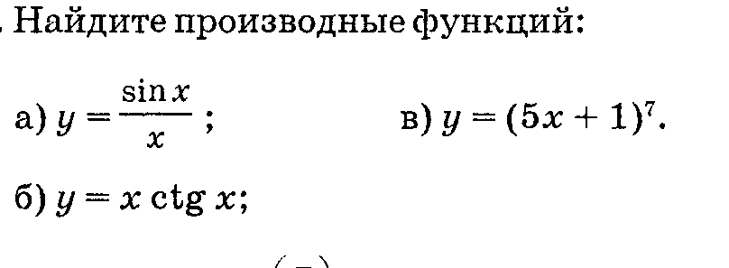
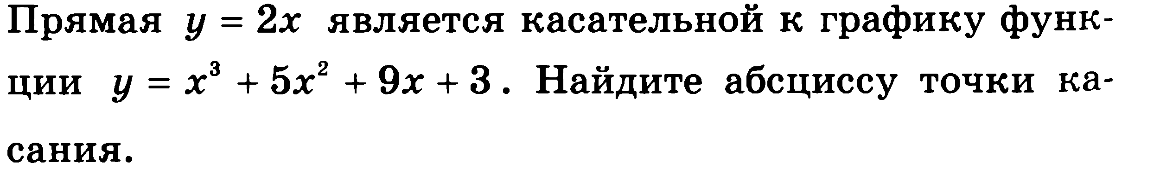

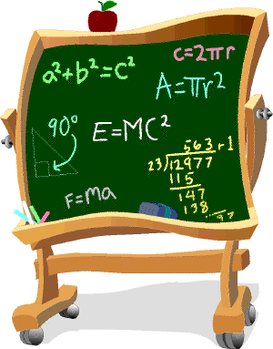

Выполните самостоятельную работу

Slide 33


Подведение итогов урока
Каким вопросам был посвящен урок?
Чему научились на уроке?
Какие теоретические факты обобщались на уроке?
Какие рассмотренные задачи оказались наиболее сложными? Почему?

Slide 34

Спасибо за внимание!
До новых встреч!
Спасибо за просмотр!
До новых встреч!

Slide 35
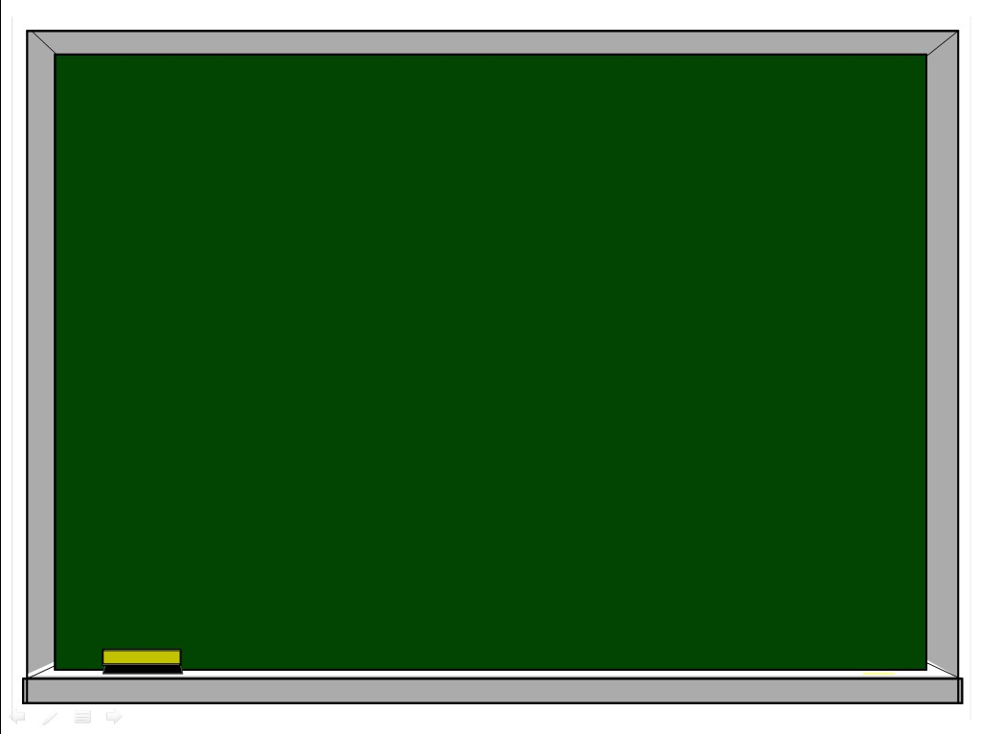
Литература:
Амелькин В.В., Садовский А.П. Математические модели и дифференциальные уравнения.- Минск: Высшая школа, 1982.-272с.
Амелькин В.В. Дифференциальные уравнения в приложениях. М.: Наука. Главная редакция физико-математической литературы, 1987.-160с.
Еругин Н.П. Книга для чтения по общему курсу дифференциальных уравнений.- Минск: Наука и техника, 1979.- 744с.
Журнал «Потенциал» Ноябрь 2007 №11
«Алгебра и начала анализа» 11 класс С.М. Никольский, М.К. Потапов и др.
«Алгебра и математический анализ» Н.Я. Виленкин и др.
«Математика» В.Т. Лисичкин, И.Л. Соловейчик 1991 год

